Slide 1
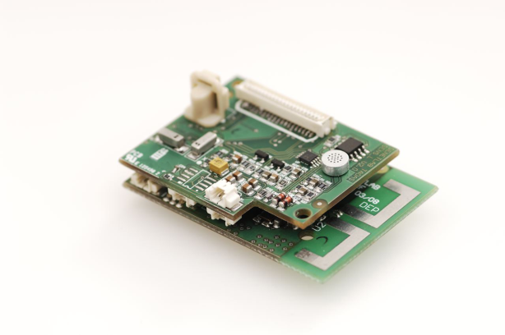


KABLOSUZ SENSÖRLER
Kenan Baysal

Slide 2
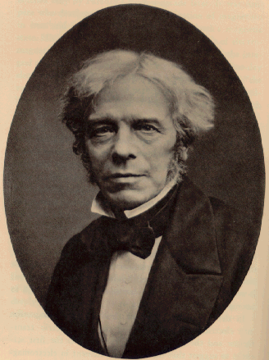
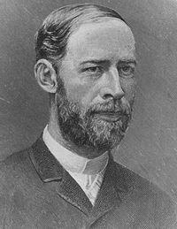
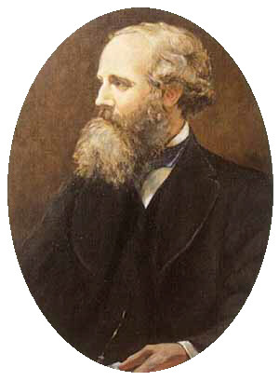
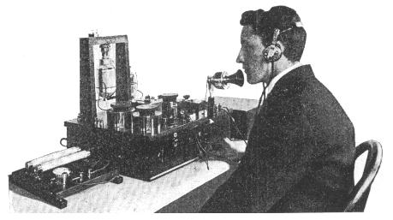
Kablosuz Teknolojiler Gelişim Süreci
19.yy’da Faraday , Maxwell, Hertz ve daha birçok bilim adamının öncü çalışmaları
Marconi’nin Kablosuz Telgraf sistemi

Slide 3
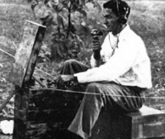
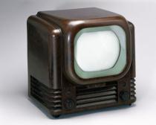
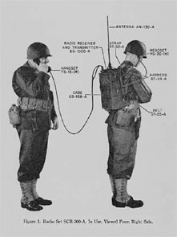
Kablosuz Teknolojiler Gelişim Süreci
1920’li yıllarda Mobile Radio
Radyo – TV yayınları
2. Dünya Savaşında Sırt Telsizleri

Slide 4
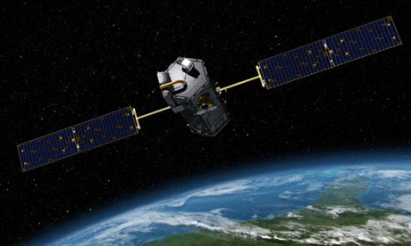
Kablosuz Teknolojiler Gelişim Süreci
1940’lı yıllarda Hücre teknolojisi ile Radyo Frekans Servis Alanları hücrelere bölünerek parazit azaltılmıştır.
1957 yörüngeye ilk uydu gönderilmiştir.

Slide 5
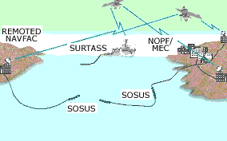
Kablosuz Sensorlar Gelişim Süreci
1950 SOSUS – Sound Surveillance Systems, Ses Gözetim Sistemi

Slide 6
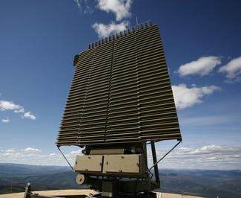
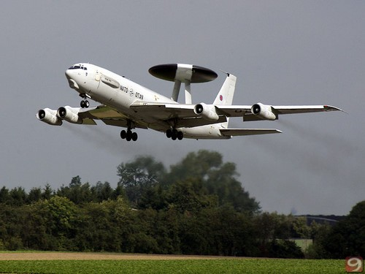
Kablosuz Sensorlar Gelişim Süreci
Yerleşik Kara Radar Sistemleri
AWACS Hava Sahası Erken Uyarı ve Kontrol Sistemleri

Slide 7
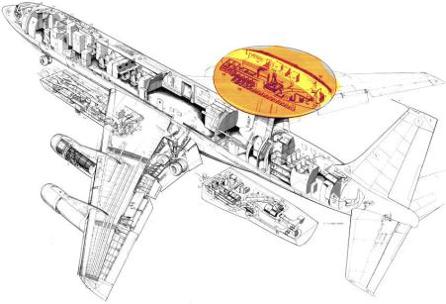
Kablosuz Sensörler Gelişim Süreci
AWACS 10m çap 2m kalınlıkta radar
300km uzaklıkta uçan hedefi algılama kabiliyeti

Slide 8
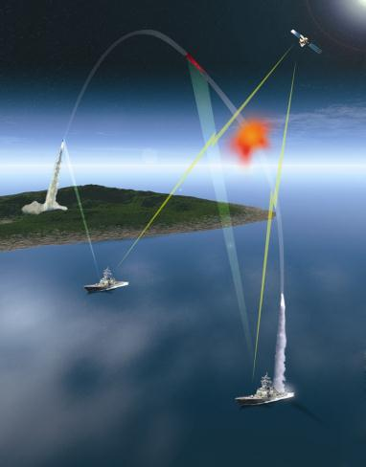
Kablosuz Sensörler Gelişim Süreci
CEC – Cooperative Engagement Capability
Savaş sahasında bulunan çoklu radar düzenekleri arasında kurulan sensor ağı

Slide 9
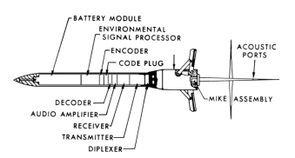
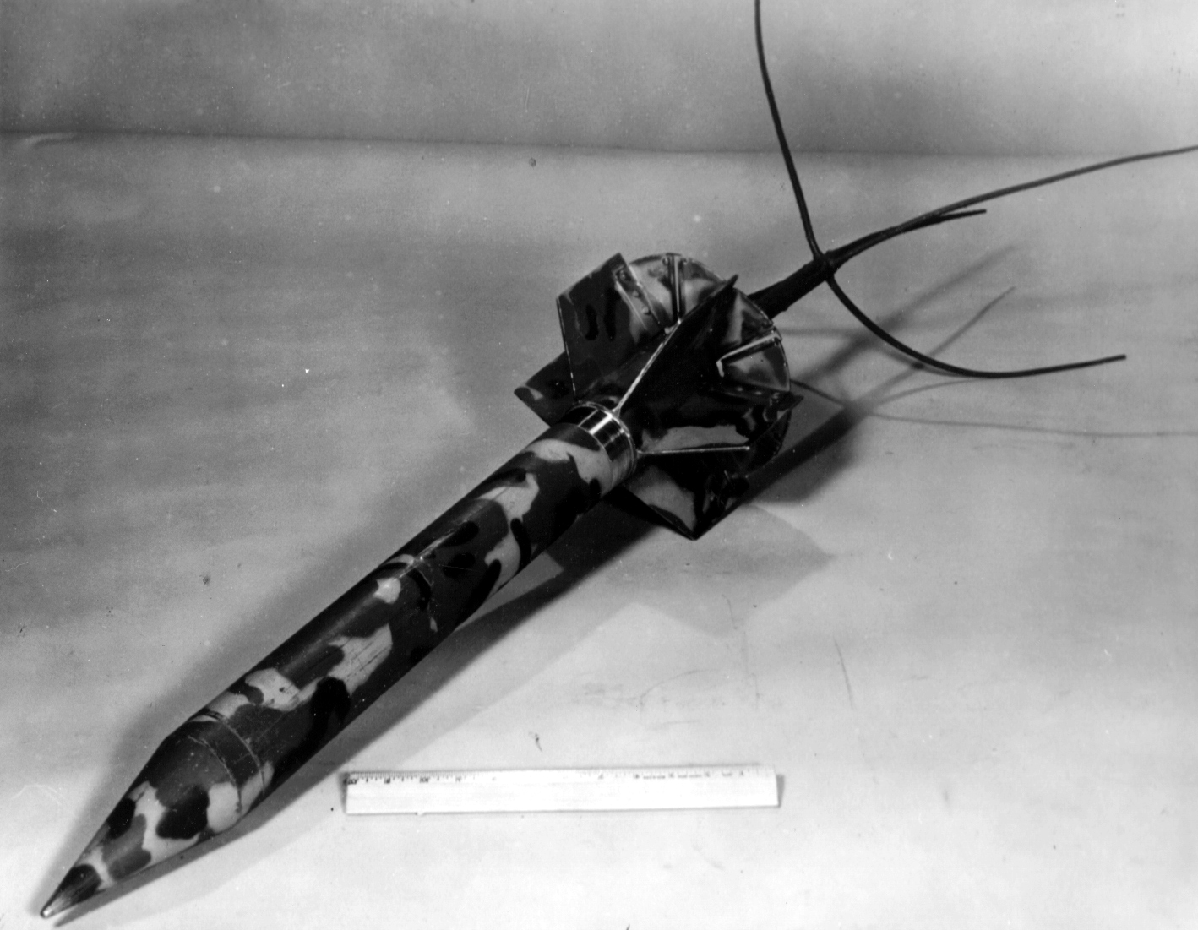
Kablosuz Sensörler Gelişim Süreci
ADSID – Air Delivered Seismic Intrusion Detector
1.2m uzunluk, 0.2m çap, 17kg ağırlık
Hassas sismometre ile haraket eden araç veya personel titreşimi
Eşsiz frekans ile doğrudan uçağa veri gönderme kabiliyeti
Bir haftalık batarya ömrü

Slide 10
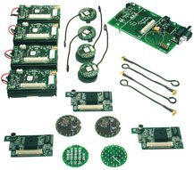
Günümüz Kablosuz Sensörleri

Slide 11
WINS – University of California, LA
1996 LWIMs; 1mW verici ile 10m alanda 100Kbps
1998 WINS; 32bit Intel Strong ARM SA1100 işlemci
1mW-100mW ayarlanabilen güç tüketimi
Uyku halinde güç tüketimi 0.8mW

Slide 12
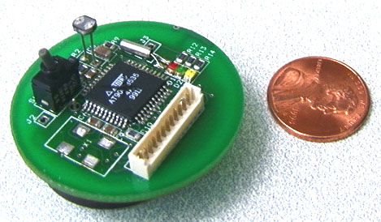
MOTES Ailesi – University of California, Berkley
1999 WeC; Atmel 8bit 4MHz işlemci
Aktif güç tüketimi:15mW; pasif güç tüketimi:45µW
36mW verici güç tüketimi
9mW alıcı güç tüketimi
10Kbps hızında veri aktarımı

Slide 13
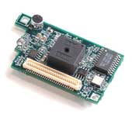
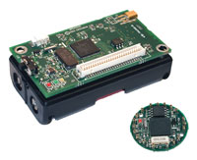
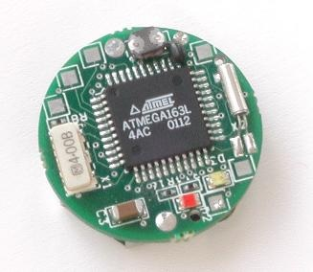
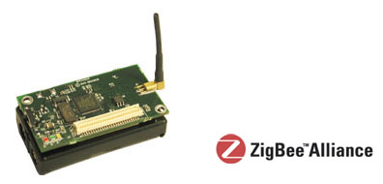
MOTES Ailesi – University of California, Berkley
2001
Mica Ailesi
  Mica
  Mica2
  Mica2Dot
  MicaZ

Slide 14
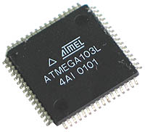
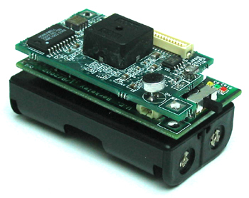
MOTES Ailesi – University of California, Berkley
Mica
8 bit 4 MHz, ATmega103L işlemci
4Kb Ram & 128Kb Flash
RFM TR1000 alıcı verici ünitesiyle 40Kbps (WeC ile aynı güç tüketim)

Slide 15
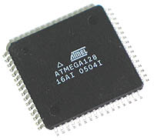
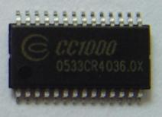
MOTES Ailesi – University of California, Berkley
Mica2 - Mica2Dot
16MHz ATmega128L işlemci
33mW aktif, 75µW pasif güç tüketimi
Radyo Modülü Chipcon CC1000

Slide 16
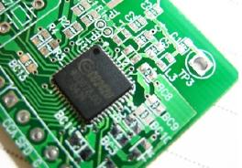
MOTES Ailesi – University of California, Berkley
MicaZ
802.15.4/ZigBee Protokolü
250Kbps veri iletişimi sağlamaktadır
Chipcon CC2420 Radyo Modülü

Slide 17
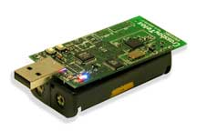
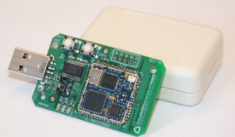

MOTES Ailesi – University of California, Berkley
2004 yılı
Telos
3mW aktif güç tüketimi
15µW pasif güç tüketimi
+PCB üzerine tümleşik anten
+USB protokolü
Nem, Sıcaklık, Işık sensörü
64bit MAC adresleme

Slide 18
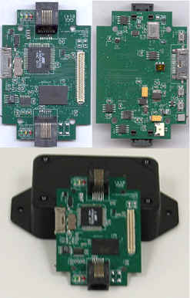
Medusa Ailesi – University of California, Los Angles
Medusa MK-2
2002 yılında CENC tarafından geliştirildi
En büyük özelliği iki mikroişlemci içermesi
ATmega128 işlemci ile düşük işlem kapasitesi gerektiren işlemler
AT91FR4081 (40MHz) yüksek işlem kapasitesi gerektiren işlemler

Slide 19
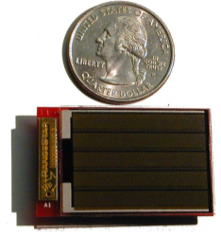
PicoRadio – University of California, Berkley
2003 yılında Berkley Kablosuz Araştırma Merkezi tarafından
Güç ihtiyacını güneşten ve titreşim sinyallerinden sağlar
400uW’tan daha düşük güç tüketimi
Işıklı ortamda %100 karanlık ortamda titreşime bağlı olarak %2.6 işlem kapasitesi

Slide 20
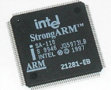
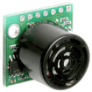

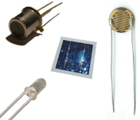
Yapı Olarak Kablosuz Sensörler

Slide 21
Kablosuz Sensör Mimarisi
Bellek Birimi
Algılama Birimi
İşlem Birimi
İletişim
Birimi(Telsiz
Sensör 1
ADC
)
Mikrodenetle
Alıcı
yici
Verici
Sensör N
……
ADC
Dahili Bellek
Güç Kaynağı

Slide 22
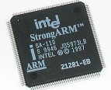

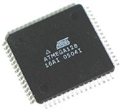
Kablosuz Sensör Temel Birimleri
Merkezi işlem birimi
Algılayıcı birimden gelen veriyi toplar nereye ve ne zaman gönderileceğine karar verir
Diğer sensör düğümlerinden veriyi alır ve çalıştırıcının davranış biçimine karar verir.
Düğüm işletim sistemi ve çeşitli uygulama protokollerinin çalıştırma görevini üstlenir.
İşlem Birimi

Slide 23
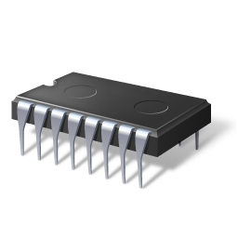
Kablosuz Sensör Temel Birimleri
Rasgele erişimli bellek tipi kullanılır.
Sensörlerden iletilen bilgileri depolar ve diğer düğümlerden gelen paketleri saklar
Enerji kesintisinde yüksek miktarda veri kaybının önüne geçebilmek için, Hız olarak yavaş RAM bellek türleri tercih edilir.
Bellek Birimi

Slide 24
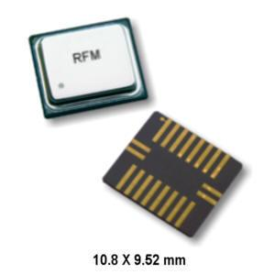

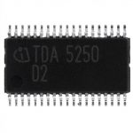
Kablosuz Sensör Temel Birimleri
Kullanıldıkları ortama göre optik iletişim veya radyo frekans biçiminde veri iletişimi yapabilen birimdir.
Düğümler arasında en uygun iletişim kurma biçimi radyo frekans olduğu için en yaygın olarak kullanılır.
Tam işlevsel bir kablosuz sensör düğümü için hem alıcı hem verici işlevinin bulunması önemlidir.
İletişim Birimi

Slide 25
Kablosuz Sensör Temel Birimleri
Alıcı – Verici İşlem Durumları;
  İletim durumu
  Alıcı durumu
  Idle durumu (veri almaya hazır)
  Bekleme durumu
İletişim Birimi

Slide 26
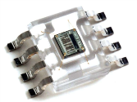
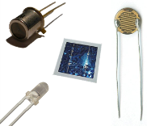


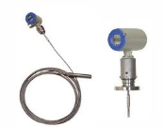
Kablosuz Sensör Temel Birimleri
Pasif Çok Yönlü Sensörler
  Ortamda değişikliğe yol açmadan fiziksel büyüklükleri ölçme. (ısı, ışık sensörü vb.)
Pasif Tek Yönlü Sensörler
  Ortamda bir değişikliğe yol açmazlar ayrıca ölçüm yapacakları konuma yönlendirilmiş olmaları gerekir. (mesafe ölçer vb.)
Aktif Sensörler
  Ortamda sinyal üreten ve bu sinyalin geri dönüşüne göre ölçüm yapan sensörler. (Sonar ve radar sensörler)
Sensor Birimi

Slide 27


Kablosuz Sensör Temel Birimleri
Açık Kaynak Kodlu
  TinyOS
  Mantis
  SOS
Ticari
  uCOS
  AVRX
İşletim Sistemleri

Slide 28



Kablosuz Sensor Ağlarının Desteklediği Protokoller

Slide 29
Kablosuz Sensor Ağlarının Desteklediği Protokoller
ZigBee ayırt edici özellikleri
  10 – 115.2 Kbps veri hızı
  Standart batarya ile birkaç yıl süren düşük güç tüketimi
  Çoklu izleme ve uygulama kontrolü sağlayan ağ topolojisi
  Düşük maliyet, basit kullanım
  Yüksek güvenlik
IEEE 802.15.4
Band | Etki Sahası | Kanal | Veri Hızı
2.4GHz | Dünya geneli | 16 kanal | 250kbps
915MHz | Amerika | 10 kanal | 40kbps
868MHz | Avrupa | 1 kanal | 20kbps
Radyo frekansları ve veri aktarım hızları

Slide 30


Kablosuz Sensor Ağlarının Desteklediği Protokoller
Kısa mesafe kablosuz veri iletimi
Yıldız topolojisi ile 7 düğüm ve bir merkez istasyon
Kısa iletim mesafesi için yüksek güç tüketimi
Bekleme modundan çıkıp sisteme senkronize olmasının uzun süre alması
Az sayıda düğüme imkan tanıması
IEEE 802.15.1 & 2
Frekans Aralığı | 2402 – 2480 MHz
Veri Oranı | 1 Mbps (fiziksel)
Kanal Bant Genişliği | 1 MHz
Kanal Sayısı | 79
Mesafe | 10 – 100 m
RF Atlama | 1600 kez
Şifreleme | Cihaz ID ve 0 / 40 / 64 bit anahtar uzunlukları
Tx Çıkış Gücü | Azami 20dbm (0.1Mw)

Slide 31
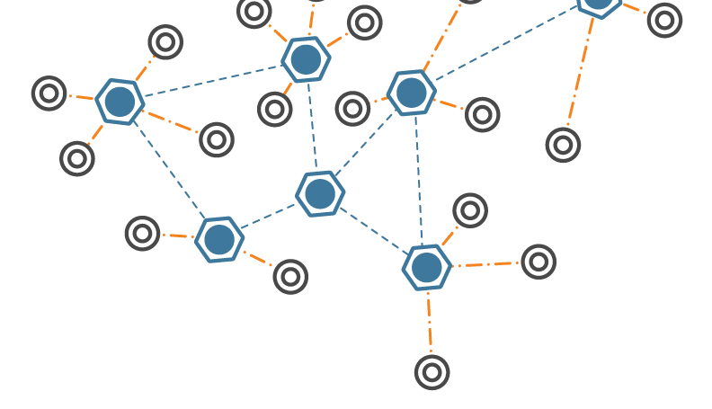
Kablosuz Sensor Ağ Mimarileri

Slide 32
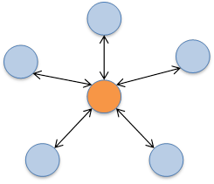
Kablosuz Sensor Ağ Mimarileri
Düğümler sadece merkez istasyon ile aralarında veri iletimi yapabilir.
Düğümler kendi aralarında veri aktarımı yapamaz
+ Düğümlerin güç tüketimleri kolaylıkla kontrol altında tutulur.
- Bütün düğümlerin merkezin kapsamında olması gerekir
Yıldız Ağ

Slide 33
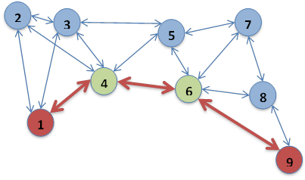
Kablosuz Sensor Ağ Mimarileri
Birbirinin kapsama alanı dışında olan iki düğüm arasında başka düğümler üzerinden iletişim kurabilme
Geniş alanlarda tercih edilir.
255 düğüm noktasına kadar bağlanmayı destekler
-Düğümler kendi işlerinin yanında veri iletimi için köprü olduğundan artan güç tüketimi
Mesh Ağ

Slide 34
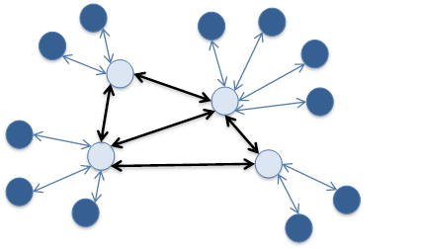
Kablosuz Sensor Ağ Mimarileri
Yıldız ve Mesh ağ yapısının birlikte kullanılarak maksimum kapsama alanı minimum güç tüketimi
Düşük güçlü düğümler Yüksek güçlü merkez düğümleri ile kapsama alanı dışında iletişim kurar
Yıldız – Mesh Ağ

Slide 35
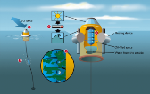
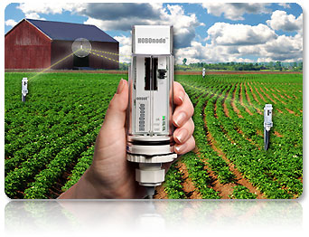
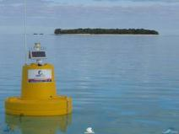
Kablosuz Sensor Kullanım Alanları

Slide 36
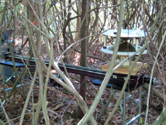



Kablosuz Sensor Kullanım Alanları
Doğa (bitki hayvan) izleme
Hava durumu tahmin
Ev ofis uygulamaları
Uzak yerlerin durumlarının kontrol altında tutulması
Nem sensörleri ile sulama kontrol
Kablosuz güvenlik
Sağlık sektöründe hasta kontrolü
İnsan sağlığına zararlı ortam denetim kontrol
Askeri alan, düşman izleme

Slide 37
Teşekkürler

